Slide 1



x
신재생에너지 IoT 개발자 입문 과정

Slide 2
자동미분

Slide 3
자동미분(Autograd)
💡 역전파를 위해서는 gradient(기울기)를 구해야 함 → 미분 필요
📌 tensor가 미분을 하기 위한 조건
tensor의 옵션이 requires_grad = True 로 설정 (default 는 False)
backpropagation 을 시작할 지점의 output은 scalar 형태여야 함 (.backward() 사용 시)
✅ 자동 미분 방법
역전파를 시작할 지점의 tensor에서 .backward() 함수를 호출
gradient 값을 확인하려면 .grad 값을 통해 확인 가능
Notes:
.grad는 그 텐서에 대해 계산된 기울기(gradient)가 저장되는 공간
grad
🔹 언제 값이 생기나?
requires_grad=True 여야 함
.backward()를 호출해야 채워짐
그 전에는:
None

Slide 4
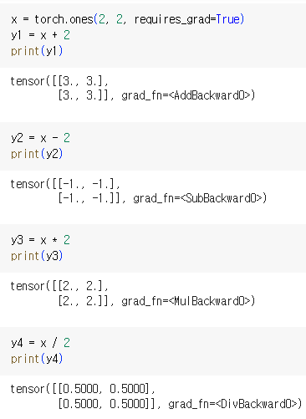
자동미분(Autograd)
✔️ 텐서에 사칙연산을 하게 되면 grad_fn에 각각 AddBackward0, SubBackward0, MulBackward0, DivBackward0과 같이 수행된 연산 그래프가 생성된다

Slide 5
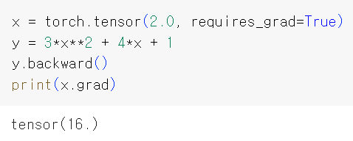
자동미분(Autograd)
✅ 미분 예시
f(x) = 3x²+4x+1
f’(x) = 6x+4
x=2 라고 하면 x=2에서의 기울기는 6*2+4 = 16

Slide 6
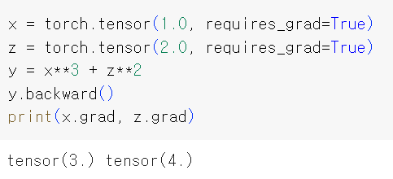
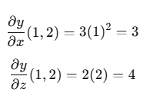
자동미분(Autograd)
✅ 편미분 예시
y = x³ + z²
x에 대해서 편미분하면 3x²
z에 대해서 편미분하면 2z
f’(x,z) = f’(1,2) 을 한다고 하면

Slide 7
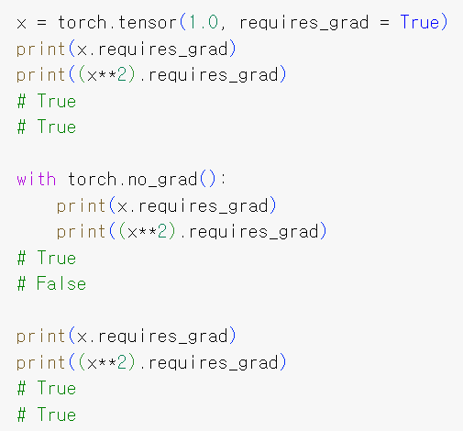
자동미분(Autograd)
✅ no_grad()
학습이 모두 끝나고 테스트를 할 때는 역전파를 하지 않아도 되므로 gradient를 구하고 업데이트할 필요가 없음
➡️ 이때 사용하는 것이 torch.no_grad()

Slide 8
실습1. 선형 회귀 실습
배운 내용을 바탕으로 선형 회귀 실습을 함께 진행합니다
입 출력 정의
모델 만들기
손실함수
정의
Weight
최적화

Slide 9
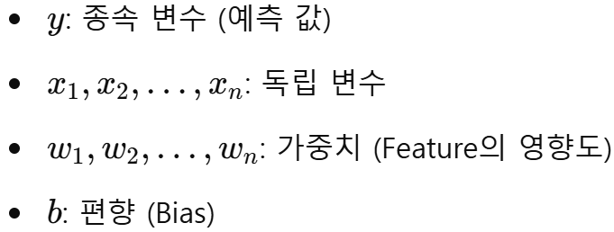
실습2. 다중 선형 회귀 구현
1. 정의
다중선형회귀는 여러 입력 값(예: 광고비, 공부 시간 등)이 결과 값(예: 판매량, 시험 점수 등)에 얼마나 영향을 주는지 직선(또는 평면) 관계로 분석하고 예측하는 방법

Slide 10
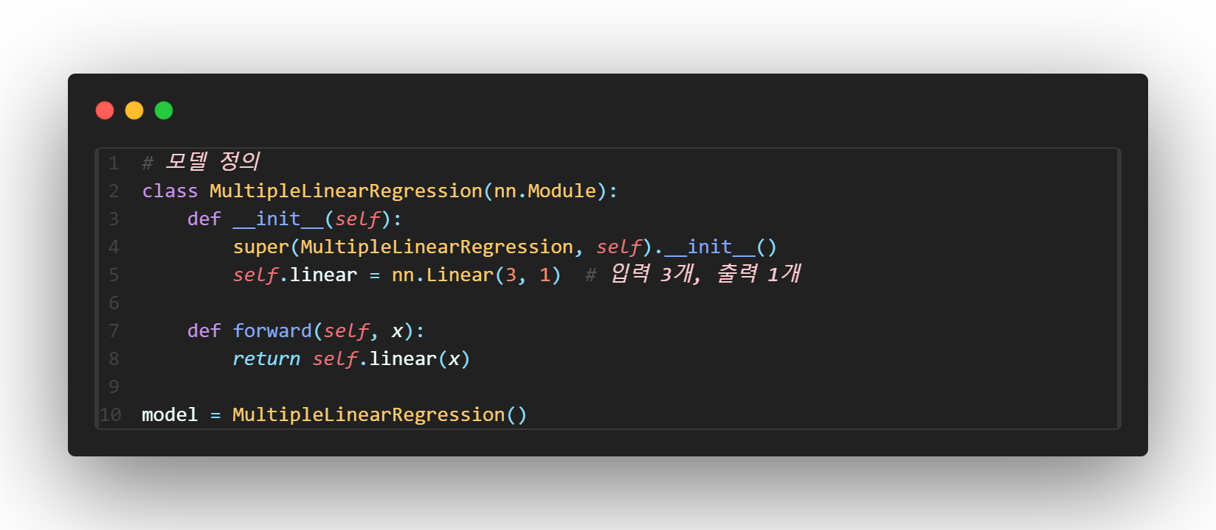
실습2. 다중 선형 회귀 구현
모델 클래스 정의

Slide 11
실습2. 다중 선형 회귀 구현
1. 데이터셋
TV 광고비 | 라디오 광고비 | 신문 광고비 | 판매량
50 | 25 | 30 | 22.1
10 | 20 | 25 | 10.4
5 | 22 | 30 | 9.3
30 | 26 | 28 | 18.5
40 | 15 | 28 | 12.9
60 | 35 | 40 | 25
70 | 30 | 35 | 27.5
20 | 15 | 20 | 13
25 | 18 | 22 | 15
45 | 28 | 30 | 20.5

Slide 12
실습2. 다중 선형 회귀 구현
문제
데이터 입출력
TV, 라디오, 신문 광고비를 입력으로 받고 판매량을 예측합니다.
모델 정의
다중 선형 회귀 모델을 정의하세요.
손실함수 설정과 가중치 업데이트
손실 함수로 MSELoss를 사용하고, 최적화 알고리즘으로 SGD를 사용하세요.
학습률은 0.0001로 설정하세요.
1000번의 에포크 동안 학습시키세요.
결과 분석
학습이 완료된 후, 모델의 가중치와 편향을 출력하세요.
학습 데이터에 대한 실제 값과 예측 값을 비교하는 산점도 그래프를 그리세요.

Slide 13
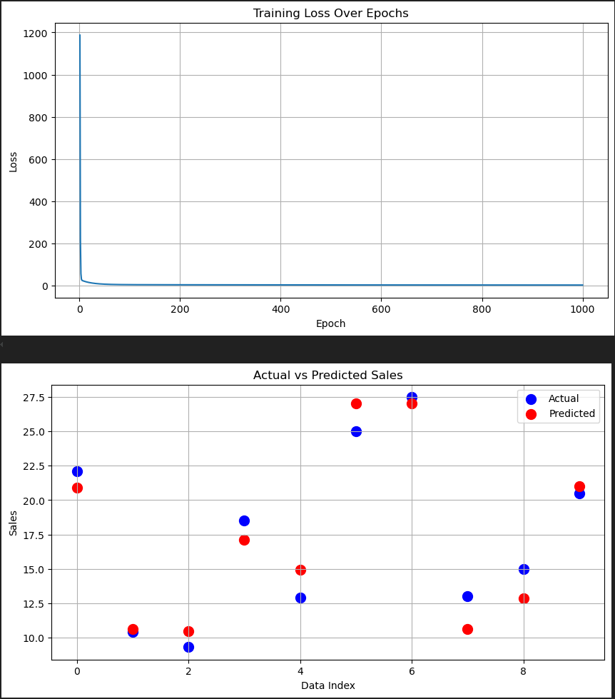
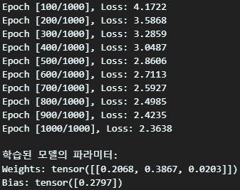
실습2. 다중 선형 회귀 구현

Slide 14
실습3. 로지스틱 회귀 구현
1. 정의
다중선형회귀는 여러 입력 값(예: 광고비, 공부 시간 등)이 결과 값(예: 판매량, 시험 점수 등)에 얼마나 영향을 주는지 직선(또는 평면) 관계로 분석하고 예측하는 방법
Notes:
분류 새파일 생성
“이제 선형회귀에서 분류 문제로 넘어옵니다. 회귀는 값을 예측했지만, 로지스틱 회귀는 클래스 0 또는 1을 예측합니다.
구조는 단순합니다.
Linear 레이어로 z를 계산하고
그 다음 Sigmoid를 통과시켜 0~1 사이 값으로 만듭니다.
즉,
z = w₁x₁ + w₂x₂ + b 출력 = sigmoid(z)
여기서 출력값은 ‘확률처럼 해석’합니다.”

Slide 15
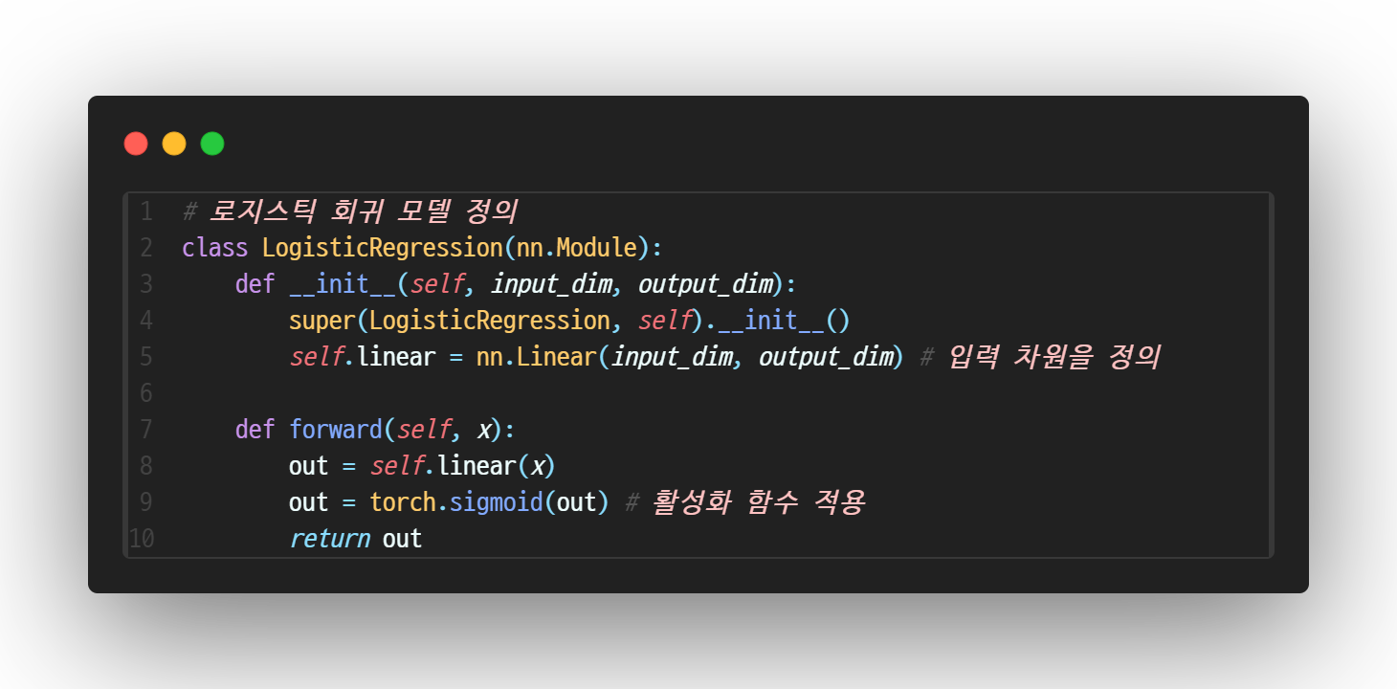
실습3. 로지스틱 회귀 구현
모델 클래스 정의

Slide 16
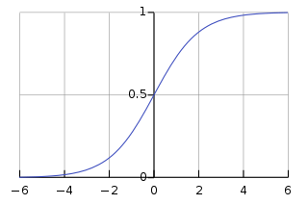



실습3. 로지스틱 회귀 구현
결정 경계 함수 정의
1. 시그모이드 함수의 특징:
z=0일 때 y=0.5 즉 클래스 0과 클래스 1을 나누는 기준이 됨
y
2. z 정의
3. 결정 경계 방정식
z
Notes:
“시그모이드는 S자 곡선입니다.
특히 중요한 포인트는:
z = 0일 때 출력은 0.5
즉, 0.5를 기준으로 클래스 0과 클래스 1이 나뉩니다.
그래서 실제 결정경계는 ‘sigmoid=0.5’가 아니라 ‘z=0’을 기준으로 합니다.”

Slide 17
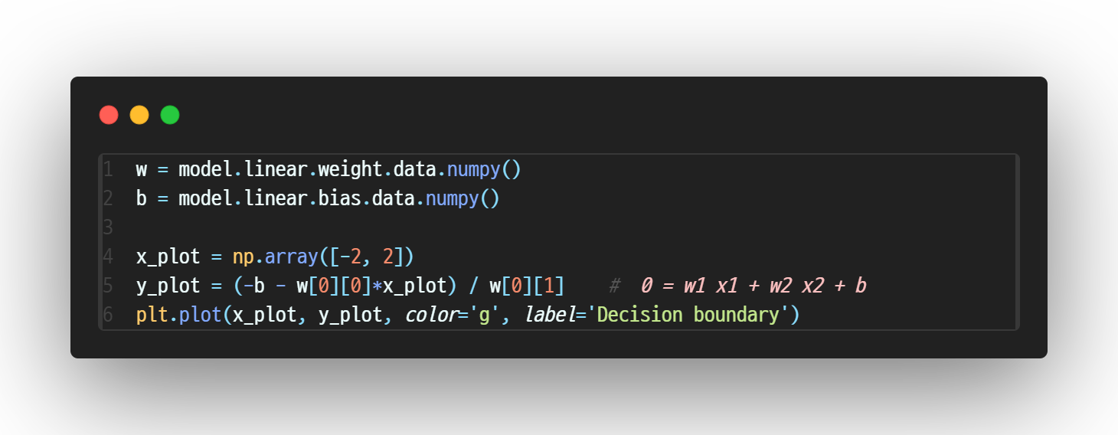
실습3. 로지스틱 회귀 구현
결정 경계 함수 정의
w = model.linear.weight.data → 모델의 가중치
b = model.linear.bias.data → 모델의 편향
Notes:
.data.numpy() -> .detach().cpu().numpy() 변경
w1, w2 = w[0][0], w[0][1]
b0 = b[0]

Slide 18
실습3. 로지스틱 회귀 구현
주어진 데이터셋을 이용하여 로지스틱 회귀 모델을 구현해봅시다.
PyTorch를 사용하여 로지스틱 회귀 모델을 정의합니다.
입력 크기와 출력 크기를 고려하여 모델을 정의하세요.
시그모이드 활성화 함수를 사용하여 출력을 제한합니다.
로지스틱 회귀 모델을 학습합니다.
손실 함수로 BCELoss를 사용합니다.
최적화 알고리즘으로 SGD를 사용하고, 학습률은 0.01로 설정합니다.
에포크 수는 1000으로 설정하고, 학습 과정에서 손실값을 기록합니다.
학습된 모델의 결정 경계를 시각화합니다.
모델의 가중치와 편향을 이용하여 결정 경계를 계산합니다.
각 클래스 데이터를 산점도로 나타내고, 결정 경계를 추가합니다.

Slide 19
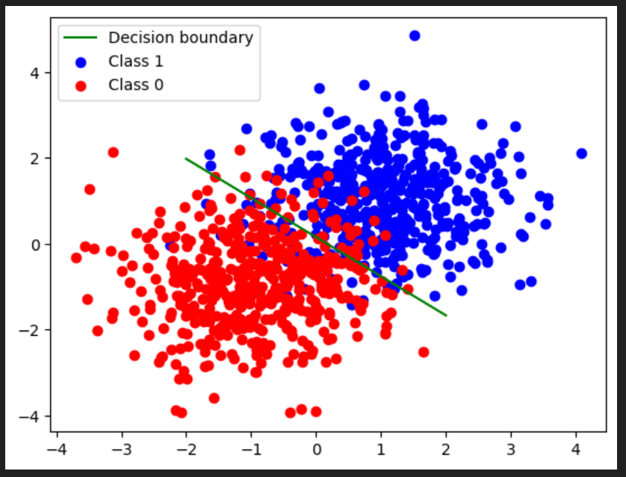
실습3. 로지스틱 회귀 구현

Slide 20
실습4. FashionMNIST 신경망 구현
딥러닝 모델의 학습과 테스트를 위해 사용되는 데이터셋
FashionMNIST는 Zalando에서 제공하는 데이터셋으로, 의류와 액세서리와 관련된 이미지로 구성되어 있음
이미지 크기와 형식
크기: 28×28 픽셀의 그레이스케일 이미지.
총 데이터 포인트: 70,000개(훈련 데이터: 60,000개, 테스트 데이터: 10,000개)
각 이미지에는 하나의 클래스 레이블이 할당됨
클래스
의류 및 액세서리의 10개 클래스가 있으며, 각 클래스는 고유한 레이블로 표시됨
목록 : T-shirt/top Trouser, Pullover, Dress, Coat, Sandal, Shirt, Sneaker, Bag Ankle, boot

Slide 21
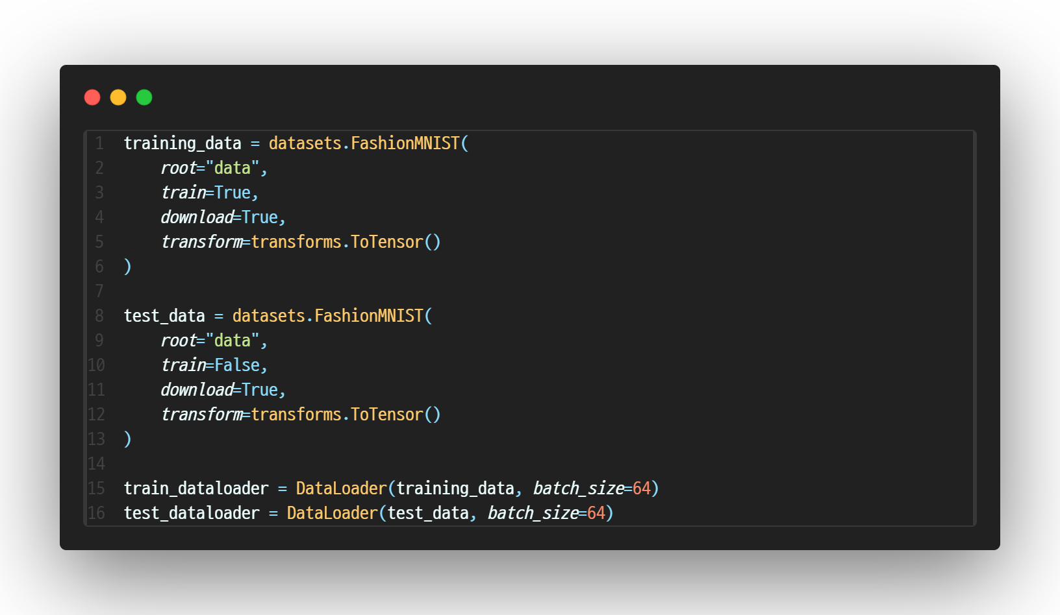
실습4. FashionMNIST 신경망 구현
데이터셋 정의

Slide 22
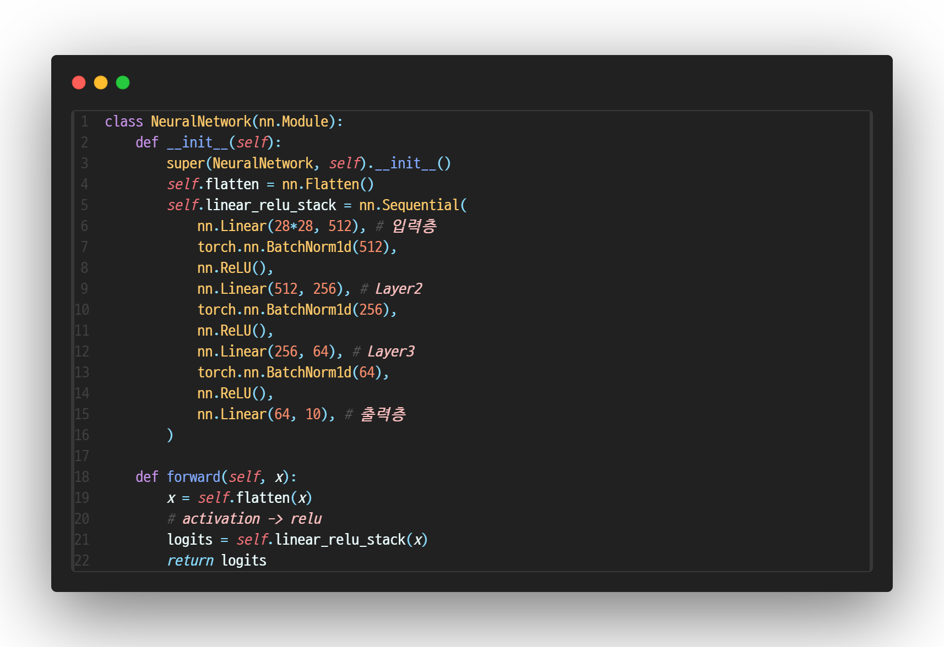
실습4. FashionMNIST 신경망 구현
모델 정의

Slide 23
실습자료(Colab)

Slide 24
다중선형회귀
https://colab.research.google.com/drive/1DepdQVNMmez2Z004bxrB3eETqv3WSzKd?usp=sharing
행렬 적용
https://colab.research.google.com/drive/1-Tj7QmlFH5lwbVu47AJ2hBBZ4mNkQi4M?usp=sharing
Class 적용
https://colab.research.google.com/drive/1jAbq5Y7Bt-5gsT_Ve-_b3c-qrMRasuHI?usp=sharing

Slide 25
로지스틱회귀
https://colab.research.google.com/drive/1WtIki1KlmaZv11Wjn67fgAqPXikHaU-P?usp=sharing

Slide 26
신경망
Fashion MNIST 신경망
https://colab.research.google.com/drive/1tf5JOPjf_ZrLgK9gCkOXR56ZzoI363q4?usp=sharing
MNIST 신경망
https://colab.research.google.com/drive/13IYJXQu-WrkaaNgai1rkaD4B1fX8nbZ1?usp=sharing

Slide 27
감사합니다

